Slide 1
بسم الله الرحمن الرحیم

Slide 2
کتاب تحلیل سیر نظریه‌های اقتصادی
فصل 6: مکتب اقتصادی نئوکلاسیک‌ها
استاد محترم:
جناب آقای دکتر حمیدی‌زاده
دانشجو:
سید محمد حسین حسینی
نیم‌سال دوم سال تحصیلی 93-92

Slide 3
فهرست مطالب
مقدمه
روش‌شناسی
تحلیل عرضه و تقاضا
تقاضا
عرضه
نظریه توزیع
بسط نظریه مارشال
اچ. ورث
بررسی روند‌های بلندمدت در اقتصاد ایالات متحده
مکتب تاریخی آلمان
نقش اقتصاددانان

Slide 4
مقدمه
آلفرد مارشال (1842-1924) بنیان‌گذار مکتب اقتصاد نئوکلاسیک به شمار می‌رود.
زمانی که مارشال پا به عرصه اقتصاد نهاد نقش اقتصاد دانان کلاسیک رو به افول گذاشته بود.
مکتب اقتصادی نئوکلاسیک به ادغام نظریه مطلوبیت ارزش با نظریه مخارج تولید کلاسیک‌ها پرداخت.
توجه اولیه این مکتب تبیین قیمت کالاها و عوامل تولید و تخصیص منابع با استفاده از قیمت نهایی است.
آثار علمی مارشال عبارتند از:
اقتصاد صنعت
اصول اقتصاد
صنعت و تجارت
پول، اعتبار و بازرگانی

Slide 5
روش شناسی
مارشال در بین مباحثه‌های علمی مکتب نهائیون که بر روش استدلال قیاسی(Deductive reasoning) و مکتب تاریخ‌گرایان که بر روش استدلال استقرایی (Inductive reasoning) تأکید داشتند روش اعتدال را برگزید.
مارشال معتقد بود ریاضیات برای توسعه نظریات مفید است اما آن را باید در کنار نظریه‌ها به کار گرفت.
نباید این تصور شود که ریاضیات در ایده‌های اصلی اقتصاد دخالت نماید؛ بلکه جوهره اصلی نظریه‌ها باید جنبه اقتصادی داشته باشد و از ریاضیات برای تقویت پایه‌های تحلیلی آن استفاده شود.

Slide 6
روش شناسی
روش شناسی مارشال مبتنی بر فروض زیر است:
ارتباط جنبه‌های مختلف اقتصاد با یکدیگر و تحقق یافتن هم جنبه جزئی و هم جنبه کلی
تغییرات در یک بخش فوراً بر تغییرات بلند مدت تأثیر نخواهد گذاشت. (زمان عامل مهمی در تحلیل‌های اقتصادی تلقی می‌شود.)
نقش زمان در دیدگاه مارشال:
دوره زمانی از بازار که در آن عرضه بی‌کشش است.
دوره کوتاه مدت زمانی که در آن عرضه با کشش است اما ظرفیت واحد تولیدی تغییر پذیر نیست.
دوره بلندمدت زمانی که کلیه داده‌های ورودی متغیر هستند و ظرفیت واحد تولیدی در چارچوب فناوری قابل تغییر خواهد بود.

Slide 7
تحلیل عرضه و تقاضا
مکتب اقتصادی نهائیون
مکتب اقتصادی کلاسیک
مارشال ارزش را در حاشیه تعاملی با عرضه و تقاضا تعیین نمود.

Slide 8
تحلیل عرضه و تقاضا
تفاوت مارشال با اقتصاددانان آن عصر این بود که:
مارشال قیمت را تابع مقدار عرضه یا تقاضا می‌دانست؛ لذا بر تعدیل و تنظیم مقدار تأکید می‌نمود.
تحلیل مارشال در صورت منفی بودن شیب شیب منحنی تقاضا و شیب منحنی عرضه، در دستیابی به تعادل مطابق تحلیل امروز نیست.

Slide 9
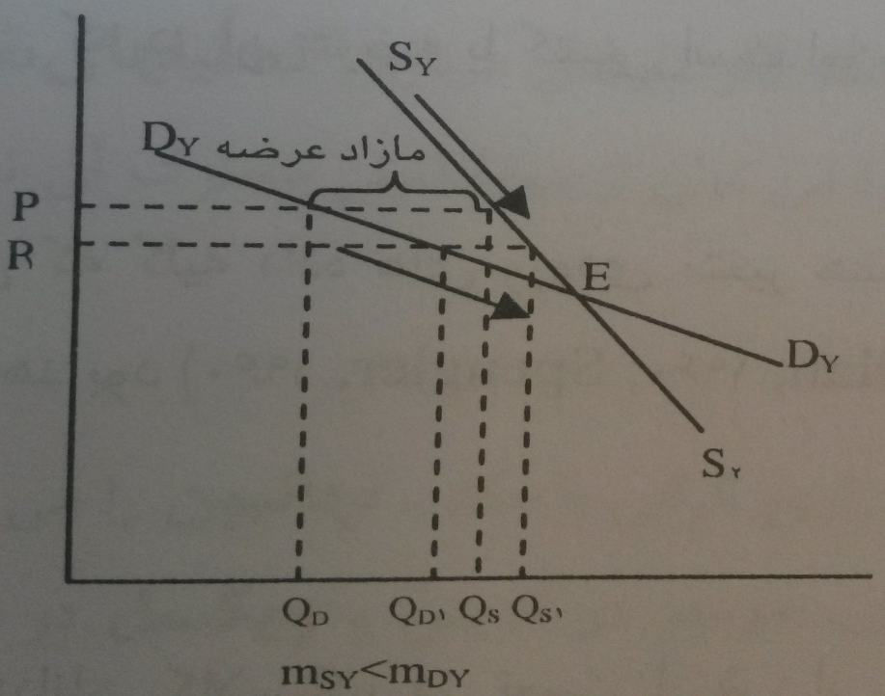
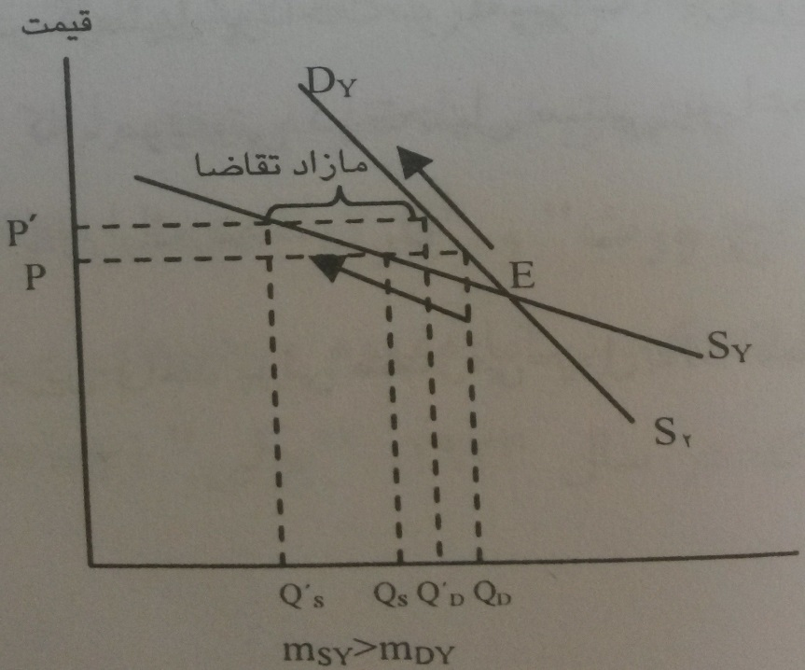
تحلیل عرضه و تقاضا
در حال حاضر زمانی که شیب منحنی عرضه منفی باشد، تعادل در دو جنبه تعادل پایدار و ناپایدار مطابق شکل‌های ذیل است:
تعادل ناپایدار: با افزایش قیمت حجم عرضه بیشتر از تقاضا کاهش می‌یابد
تعادل پایدار: با افزایش قیمت حجم تقاضا بیشتر از عرضه کاهش می‌یابد

Slide 10
تحلیل عرضه و تقاضا
مارشال اعتقاد نداشت کار او در لحاظ کردن دوره زمانی بازار در تحلیل‌های اقتصادی کاری نوآورانه است.
تقاضا اساساً بر اساس قیمت تعیین می‌شود اما عرضه هرچه زمان جلوتر رود اهمیت بیشتری می‌یابد.
نهائیون تحلیل‌های خود را درکوتاه مدت انجام می‌دادند در حالی که کلاسیک‌ها تحلیل‌ها را در چارچوب دوره‌ زمانی بلندمدت ارائه می‌کردند. از این‌رو تحلیل‌های مارشال بیشتر با نویسندگان متقدم تطبیق می‌کرد.

Slide 11
تقاضا
مارشال منحنی تقاضا را از مطلوبیت به دست می‌آورد و مطلوبیت رابه صورت جمع‌افزا در نظر می‌گرفت و در تحلیل‌های خود جایگزینی برای آن در نظر نمی‌گرفت.
مارشال مطلوبیت را بر اساس بازار (ارزش بازاری کالا، مثلاً ارزش کالا برابر مخارج که برابر یک واحد پولی است) می‌سنجید.
مارشال به بررسی تغییرات محدود در قیمت‌ها پرداخت و تغییرات جزئی آن‌ها را توانست از طریق بررسی مطلوبیت تحلیل کند.

Slide 12
تقاضا
مارشال در تحلیل‌های خود نتوانست فهرستی از سایر عوامل ارائه کند اما «اچ.ورث» توانست فهرستی از سایر عوامل مؤثر بر تحلیل‌ها نظیر درآمد، قیمت سایر محصولات، انتظارات قیمت و... ارائه کند.
مارشال فهرست اچ. ورث را نه مورد پذیرش قرار داد و نه آن را رد کرد و نظری نسبت به آن ارائه ننمود.
مسئله پیش روی مارشال تفکیک ننمودن اثرات درآمدی و اثرات جانشینی بود. مارشال نمی‌توانست این اثرات را مورد توجه قرار دهد زیرا وی صرفاً تغییرات کوچک را مد نظر قرار داده بود و این تغییرات منجر به بروز اثرات درآمدی بسیار کوچکی می‌شود.

Slide 13
تقاضا
مسئله اصلی تحلیل‌های پویا ناتوانی در لحاظ کردن اثرات جانشینی و تعاریف مربوط و نیز ضعف در تحلیل اثرات درآمدی و جانشینی است.
بعد از اچ. ورث و پارتو که برای اولین بار تحلیل منحنی‌های بی‌تفاوتی را در مبحث مبادله ارائه کردند؛ بولی و بعدها آلن و هیکس از این مفهوم استفاده کردند.
این افراد درصدد اندازه‌گیری رتبه‌ای مطلوبیت برآمدند و بر این تصور توانسته‌اند مطلوبیت را در آن مقیاس اندازه‌گیری کنند.
این کار آن‌ها را قادر ساخت تا بین اثر درآمدی و اثر جانشینی تمایز قائل شوند.
ساموئل سان در سال 1950 نظریه ارجحیت‌های آشکار را ارائه کرد و تلاش نمود تا اندازه‌گیری مطلوبیت را از حالت عددی صرف خارج کرده و به بهره‌گیری از فرضیه قابلیت جایگزینی نزدیک کند.

Slide 14
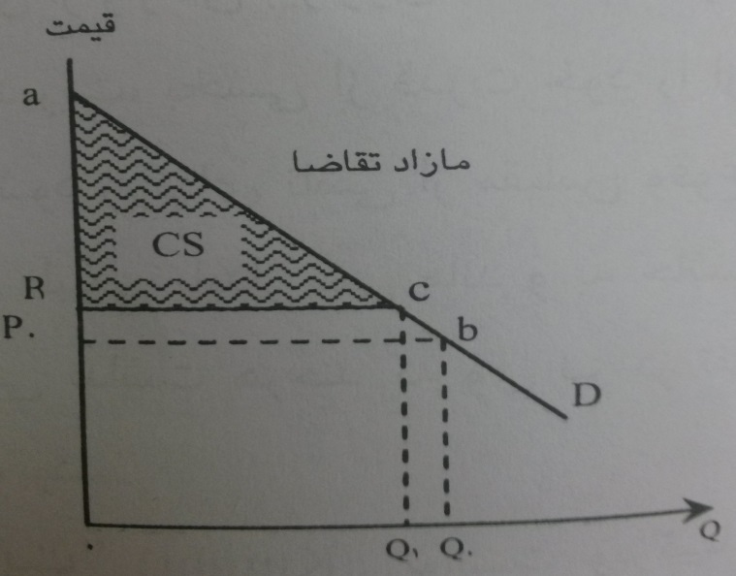
تقاضا
مارشال کوشید از مفهوم مازاد مصرف‌کننده در بحث مالیات‌ها و نحوه کاهش مازاد مصرف کننده با اعمال میزان مالیات استفاده کند.
مارشال مازاد مصرف کننده را ناحیه بالای سطح قیمت و در زیر منحنی تقاضا معرفی کرد.
مازاد مصرف

Slide 15
عرضه
تحلیل کوتاه مدت مارشال از عرضه تا حدی با دیگر تحلیل‌ها متفاوت است زیرا
اولاً تفکیک مشخصی بین مخارج ثابت و متغیر قائل نبود.
ثانیاً در رویکرد استخراج منحنی عرضه وی از نزولی بودن بازده‌ها استفاده نکرد.
از این‌رو منحنی عرضه بنگاه اقتصادی منحنی MC ایی است که در بخش بالایی منحنی AVC است؛ منوط به این‌که مخارج متغیر شرکت را پوشش دهد و شرکت را مجاز به فعالیت در ان سطح نماید.

Slide 16
عرضه
مسئله عمده مارشال در تحلیل‌های بلند مدت انطباق‌پذیر نمودن شیب صعودی منحنی عرضه کوتاه‌مدت با شواهدی است که قیمت‌ها مقدار عرضه را افزایش می‌دهند.
انواع صرفه‌جویی:
برونی
درونی
علل بروز صرفه‌جویی‌های برونی ناشی از مقیاس می‌تواند ناشی از عواملی چون:
مکان شرکت و ایده‌هایی که از خارج صنعت بنگاه اقتصادی را یاری می‌رسانند باشد.
صرفه‌جویی‌های داخلی مانند صرفه‌جویی‌های برونی، بر کلیه فعالیت‌های شرکت‌های صنعت تأثیر‌گذار نیستند.

Slide 17
عرضه
وی معتقد است انحصار طبیعی از این روی که شواهد واقعی دچار تغییر می‌شوند تحقق پیدا نخواهد کرد و ساختار بازار در چارچوب انحصار پایدار نخواهد بود.
شرکت نمادین (رهبر، پیشرو) در راستای همین برداشت ارائه گردید.
زیان‌های ناشی از مقیاس، تابعی از زمان است. در صورتی که مدیریت بخشی از قدرت خود را از دست بدهد زیان‌های ناشی از مقیاس به وقوع می‌پیوندند.
تصور می‌شود این تحلیل بتواند نشان دهد چرا انحصار طبیعی پایدار نمی‌ماند و به حاشیه رانده می‌شود.
به هر حال مارشال تصور روشنی از صنعت رقابتی نداشت؛ هرچند که وی نیز در تفکیک صرفه‌جویی‌های ناشی از مقیاس درونی و برونی دچار اشتباه شده است.

Slide 18
نظریه توزیع
برای تحلیل توزیع عوامل از مباحث پایه‌ای عرضه و تقاضا و تمایز بین دوره‌های کوتاه‌مدت و بلند‌مدت زمانی استفاده شده است.
تقاضای ثانویه: تقاضا برای عامل یا تولید در چارچوب تولید نهایی و شرایط تقاضا یا قیمت محصول تقاضای مشتقی (ثانویه) است.
مارشال به 4 شرط جزئی برای کشش تقاضای عامل دست یافت:
فقدان جانشینی مناسب برای ورودی‌ها
فقدان جانشینی مناسب برای خروجی‌ها
سطح اهمیت حائز توجه نبودن؛ نظیر مقدار ناچیز بودن سطح مخارج مورد نظر نسبت به مخارج کل تولید
کاهش در مقدار تقاضای عامل؛ سبب کاهش بیشتری در قیمت‌های عرضه سایر عوامل می‌شود.

Slide 19
نظریه توزیع
مارشال همچنین توانست ایده شبه اجاره را مطرح کند. مطابق این ایده مقدار عرضه در کوتاه‌مدت نمی‌تواند نسبت به تغییرات در تقاضا عکس‌العمل نشان دهد.
این نکته به سازوکار اجاره برمی‌گردد؛ زیرا:
قیمت‌ها احتمالاً بیشتر از سطح مورد نیاز برای حفظ عوامل در چارچوب تولید افزایش خواهند یافت.
مارشال همچنین معتقد است که شبه‌اجاره در بلندمدت از بین خواهد رفت.

Slide 20
بسط تحلیل‌های مارشال
مارشال توانست در چارچوب عرف مکتب کمبریج نکاتی درباره نظریه پولی ارائه کند. پایه بسط نظریه مذکور متکی بر:
کار هیکس-آلن در باره تقاضا در دهه 1930
تأثیر جنگ بر ساختار بازار
مباحث اقتصادی رفاه بود
تحلیل مارشال از انحصار در چارچوب تابع درآمد خالص بود.
در مباحث امروزی اقتصاد می‌توان با اخذ مشتق از درآمد کل (TR)، مخارج کل (TC)، درآمد نهایی (MR) و مخارج نهایی را برای حداکثرسازی سود به دست آورد.
در حالی که مارشال از تابع درآمد خالص یا سود استفاده کرد.
به زعم وی انحصار، تولید را محدود می‌کند و قیمت‌ها را افزایش خواهد داد؛ این وضعیت در بخش بی‌کشش فعالیت بنگاه صورت می‌گیرد.
مارشال همیشه تلاش می‌کرد وضعیت‌های جهان واقعیت را با نظریه‌ها پیوند دهد

Slide 21
اچ ورث (1845-1926)
اچ ورث تحت افکار و نظریات جی‌ونز قرار داشت.
از طریق مارشال کاربرد روش‌ها و فنون آمار در اقتصاد را آغاز کرد.
در راستای تلاش‌هایش توانست به تعمیم توابع مطلوبیت، تحلیل منحنی‌های بی‌تفاوتی و جعبه اچ ورث بپردازد.
همچنین کار عمده‌ای در تجارت بین‌الملل (1983) و نیز در تعرفه مالیاتی (1897) ارائه نمود.
همچنین در زمینه نظریه انحصار چند‌جانبه بر مبنای مطالعات کورنات، تحلیل‌هایی ارائه نمود.

Slide 22
اچ ورث (1845-1926)
مطابق بحث کورنات هر بنگاه اقتصادی برای دستیابی به سود حداکثر در صدد تنظیم Q میزان تولید برمی‌آید.
وی در بحث‌های خود بیشتر بر تنظیم و تعدیل Q تأکید می‌ورزید و چندان توجهی به قیمت P نداشت.
ایشان در این تحلیل‌ها سهم تولیدی رقابت را ثابت فرض می‌کرد؛سپس وی توانست به جمع‌بندی زیر برسد:
برای هر صنعت، ثبات به وجود می‌آید و تعادل، حاصل مقدار P و Q را تعیین می‌کند.
تعادل Pو Q به تعداد فروشندگان بستگی دارد.

Slide 23
اچ ورث (1845-1926)
همچنین اچ ورث کار جدی دیگری در زمینه تنظیم قیمت‌ها ارائه کرد.
وی بر این تصور بود که عرصه‌های تولید و مقدار آن محدود است. بنگاه‌های اقتصادی برای فروش خود به کاهش قیمت‌ها روی می‌آورند.
این سیاست باعث استفاده از تمام ظرفیت بنگاه می‌شود و سایر بنگاه‌ها سهم باقی‌مانده بازار را از آن خود می‌دانند و قیمت‌ها افزایش می‌یابد.
راه حل اچ ورث اگر چه به تعیین قیمت منجر نمی‌شود اما وضعیت به گونه‌ای سیر می‌کند که تعادل رقابتی شکل می‌گیرد. لذا قیمت‌ها به سمت قیمت‌گذاری در وضعیت انحصار میل می‌کند.
در این شرایط هاتلینگ توانست نظریه موقعیت جغرافیایی را که ناشی از وجود فاصله مکانی بین تولید و مصرف است ارائه کند.

Slide 24
اچ ورث (1845-1926)
براساس این نظریه با فرض برقراری برابری در مقادیر نهایی عوامل برای هر یک از فعالیت‌های تولیدی، موقعیت جغرافیایی در چارچوب بازار هدف، بر اساس حداقل هزینه انتخاب می‌شود.
با فرض این‌که کار و سرمایه اثر یکسانی بر تولید کلیه فرآورده‌ها در تمام مکان‌ها دارند، منابع میان مکان‌ها مختلف به‌گونه‌ای تخصیص می‌یابد تا سود به حداکثر برسد.
تولید محصولات حجیم با ارزش افزوده کمتر، نزدیک مکان مصرف صورت می‌گیرد؛ در حالی که محصولات کم حجم‌تر و یا با ارزش‌افزوده‌ی بالاتر می‌تواند در مکان‌هایی تولید شود که دورتر از بازارشان هستند.

Slide 25
اچ ورث (1845-1926)
بنابر‌این می‌توان نتیجه گرفت هرچند شهرت اچ ورث به میزان شهرت مارشال نیست اما تأثیر افکار وی در تحلیل‌های اقتصادی زمان خود و بعد از آن بسیار بالاست.

Slide 26
بررسی روند‌های بلندمدت در اقتصاد ایالات متحده (1870-1915)
دورفام توانست تحلیل ارزشمندی در اثر خود با عنوان افکار اقتصادی در مدنیت آمریکا ارائه کند:
مهم‌ترین موضوع‌های اقتصادی آن دوره قانون ضدتراست، مقررات راه‌آهن، مسائل نیروی کار، تعرفه‌های گمرکی و افکار متنوع کارکرد‌های پول بود.
بعد از سال 1865 آموزش عالی در ابعاد متخلف گسترش یافت.
زمینه‌های تازه‌ای که در آن ادوار مطرح می‌شد تا حدی با اقبال و پذیرش عموم روبرو بود با گسترش زمینه‌های پذیرش علوم سخت و مهندسی نیز توانستند به پیشرفت‌هایی نایل آیند و کارهای آن‌ها نیز نه تنها مورد پذیرش افراد علاقه‌مند قرار گرفت بلکه آن‌ها را به عنوان یک متخصص و کارشناس نگریستند.

Slide 27
مکتب تاریخی آلمان (فردریچ لیست، 1789)
او کوشید تعرفه‌های گمرکی را میان ایالات متحده حذف کند. او مراحل تاریخی را به 5 دسته تقسیم کرد:
زندگی غارنشینی
زندگی چوپانی
زندگی کشاورزی
زندگی کشاورزی و صنعتی
زندگی کشاورزی و صنعتی و تجاری
او معتقد بود تجارت آزاد دایمی نیست ولی برای مراحل سه گانه اول و مرحله پنجم مناسب است.
اومعتقد بود بریتانیا تنها کشوری است که در مرحله 5 به سر می‌برد اما آلمان نمی‌توانست وارد تجارت آزاد شود و باید حمایت خود را از اقتصاد با وضع تعرفه‌های گمرکی اعمال کند.

Slide 28
مکتب تاریخی آلمان راجر و اشمولر
تاریخ این دو شخص را بنیانگذار مکتب تاریخی آلمان معرفی می‌کند.
این افراد در تحقیقات خود از روش استدلال استقرایی استفاده می‌کردند.
راجر با تاکید بر جمع‌آوری داده‌ها به نظریه‌پردازی می‌پرداخت در حالی که اشمولر از این بابت که اقتصاد در طول زمان تغییر می‌کند مخالف نظریه پردازی بود و استناد کار او اقتصاد امریکا بود.
اشمولر به ارایه نظر در سیاستگذاری عمومی، استقراض فقرا و بیمه اجتماعی پرداخت.
به عقیده این مکتب اقتصاددانان باید نقش فعالی در سیاستگذاری، بویژه در کمک به طبقات کم‌درآمد داشته باشند.
این افراد توانستند با نفوذ خود بر اقتصاددانان امریکا آن‌ها را برای مدتی از مکتب اقتصادی کلاسیک دور کنند.

Slide 29
نقش اقتصاددانان
نقش اقتصاددانان در هدایت اقتصاد کلان و خرد از کشور آلمان شروع شد و تا به آمریکا استمرار پیدا کرد تا به تأسیس «انجمن اقتصاددانان آمریکا» منجر شد.
راهکار‌های پیشنهادی این انجمن بیشتر مسأله محور بود؛ که این رویکرد تحت تأثیر زیاد ریچارد ایلی «Richard Ely» قرار داشت.
تأثیرپذیری بالای اقتصاد دانان از رویداد‌ها و تحلیل‌های اقتصادی سایر ممالک (دانشگاه کورنل: چارچوب مفهومی درباره تعرفه‌های گمرکی)

Slide 30
ریچارد ایلی
وی به توجه به مسائل اخلاقی مذهب در اقتصاد عقیده داشته و با تلفیق اخلاق با اقتصاد تأکید داشت.
تأثیر ایلی را میتوان دو جنبه‌ای دانست:
تلاش برای تغییر اقتصاد به علم اصلاح‌گرا که موانعی برای فعالیت‌های روش‌های تجربی و تحلیلی بوجود اورده بود.
فعالیت‌های اصلاحی در دانشگاه ویسکانسین

Slide 31
ای.جیمز، 1855-1925
وی در زمینه مسائل زمانه خود بویژه اتحادیه‌های کارگری و سیاست پولی به مطالعه پرداخت.
در دوره‌ی وی مدیریت بازرگانی به عنوان یک رشته مستقل شناخته شد و لذا وی نقش زیادی در توسعه آموزش بازرگانی داشت.

Slide 32
اچ.سی آدامز 1851-1921
وی بیشتر بر ساختار انحصاری بازار تمرکز نمود.
از طرف دیگر وی تحلیل‌هایی درباره خنثی کردن قدرت اتحادیه‌های کارگری ارائه نمود و معتقد بود صنعت را می‌توان با ایجاد همکاری صنعتی بین بنگاه‌های اقتصادی و اتحادیه‌های کارگری راهبری نمود.
دیگر فعالیت‌های وی نیز عبارتند از:
مقررات ایمنی در کارخانه
کالاهای عمومی و کالا‌های خصوصی
قانون‌گذاری درباره خدمات عمومی
استاندارد‌های حسابداری در کمیسیون مالی بین ایالتی

Slide 33
فرانک تاسی
او معتقد به امکان تلفیق تحلیل‌های تاریخی و تحلیل‌های اقتصاددانان کلاسیک بود.
تاسی همچنین تأکید داشت اصول تجارت آزاد قابل پذیرش و خوب است اما باید استثنائاتی برای صنایع کوچک قائل شد و به تدریج از میزان تعرفه‌های گمرکی کاست.
وی معتقد بود بالا بودن سطح حقوق و دستمزد به خاطر برقراری تعرفه‌ها نیست؛ بلکه بهره‌وری نهایی بالاست و بالا بودن بهره‌وری بیشتر از سرمایه‌گذاری‌های فراوان منابع طبیعی و توانمندی نیروی کار است.

Slide 34
جیمز لافمن
تخصص اصلی وی سیاست‌های پولی بود و اثر عمده وی را می‌توان درباره تدوین تاریخ نظام انعطاف‌پذیر پایه پولی در ایالات متحده دانست.
نظریه‌پردازی وی در زمینه پایه پولی با هم سازگاری نداشت؛ وی در ابتدا معتقد بود سطح قیمت‌ها به چارچوب وجوه مشمول استقراض برمی‌گردد؛ در حالی که بعدها اظهار داشت سطح قیمت‌ها بر اساس میزان پایه پولی طلا تعیین می‌شود.

Slide 35
جان کامونز، 1862-1945
وی توانست در سه زمینه زیر به نظریه‌پردازی اقتصادی بپردازد:
اصلاحات اجتماعی (توزیع درآمد، تفکرات رفاه اقتصادی، قوانین خدمات عمومی، قوانین ایمنی در صنعت، نظام جبران خدمات کارکنان، بیمه بیکاری و...)
آموزش دوره‌های تحصیلات تکمیلی
اقتصاد کار (کتاب مستندسازی تاریخ جامعه صنعتی امریکا)

Slide 36
جان کامونز، 1862-1945
انواع داد وستد‌های اقتصادی از نظر کامونز:
داد و ستد‌های چانه‌زنی
داد و ستدهای مدیریتی
داد و ستد‌های تضامنی
اعتبار اولیه رویکرد کامونز بر اساس علوم اجتماعی، تاریخ و حقوق سنجیده می‌شود. لذا مطابق تحلیل‌هایش دخالت‌های دولت برای دستیابی به پیامد‌های مطلوب اجتماعی ضروری است.

Slide 37
ای. اچ چمبرلین 1899-1967 تنوع تولید و مخارج فروش
چمبرلین از نظریه قیمت مارشال که اشاره به انحصار کامل و رقابت کامل دارد استفاده نمود و مدل رقابت انحصاری را که تلفیقی از این دو مدل است ارائه داد.
در این مدل قیمت فراورده‌ها که قبلا فقط در ساختار انحصار کامل یا رقابت کامل مظرح می‌شد حال در شرایط جدید، نگاه تازه‌ای می‌طلبد.

Slide 38
ای. اچ چمبرلین 1899-1967 تنوع تولید و مخارج فروش
فروش بنگاه‌های اقتصادی در تحلیل بازار‌های رقابت انحصاری چمبرلین محدود بوده و قیمت‌گذاری آن‌ها بر اساس میزان مخارج، ماهیت فرآورده‌ها و خط مشی تبلیغات صورت می‌گیرد.
دیگر بنگاه‌های اقتصادی با منحنی تقاضای کاملا با کشش روبرو نخواهند بود بلکه منحنی تقاضا دارای شیب منفی است.
در این ساختار بنگاه‌های درصدد برمی‌آیند کالاهای خود را از دیگر رقبا متمایز سازند. تمایز در تولید یا تنوع تولید را می‌توان بر اساس این ویژگی‌ها شکل داد:
کیفیت محصول
نوع بسته‌بندی،مارک تجاری، مکان فروش، اشتهار فروشنده، تسهیلات اعتباری
چمبرلین معتقد بود مقادیر قیمت و تقاضا در راستای رفتار خریداران شکل می‌گیرد زیرا خریداران بر این باورند که محصولاتشان با یکدیگر متفاوت است.

Slide 39
با تشکر از حسن عنایت شما

